Slide 1
Enseñanza de las matemáticas para el siglo XXI

Slide 2
Plan de presentación
• Competencias del siglo XXI
• Presentación de PREST-Math, su origen y sus logros
• Propuesta educativa
• Componentes de la propuesta
• Rol crucial de la dirección y las figuras de acompañamiento
Notes:
Son origine et ses réalisations.
Le rôle crucial de la direction et des personnalités de soutien

Slide 3


Slide 4
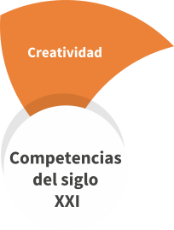

Slide 5
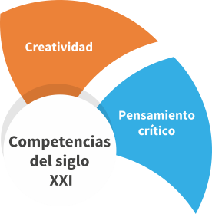

Slide 6
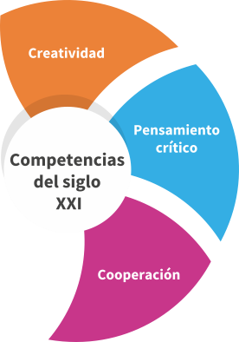

Slide 7
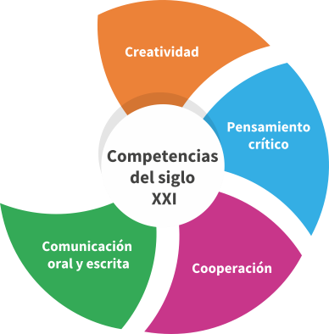

Slide 8
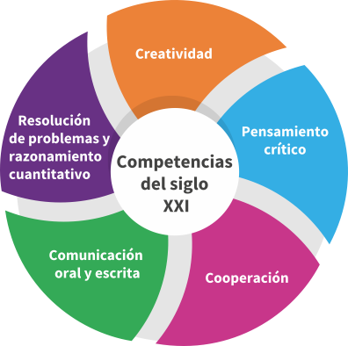
Notes:
Notre programme de formation de l’école québécoise est en compétences.

Slide 9
¿Cómo desarrollar
estas competencias?

Slide 10

¿Cómo desarrollar
estas competencias?

Slide 11
¿Cómo desarrollar
estas competencias?
Notes:
Des habilités, ça se développe en contexte.

Slide 12
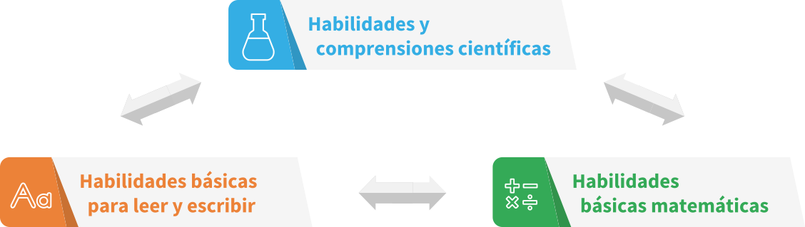
¿Cómo desarrollar
estas competencias?

Slide 13

¿Cómo desarrollar
estas competencias?

Slide 14
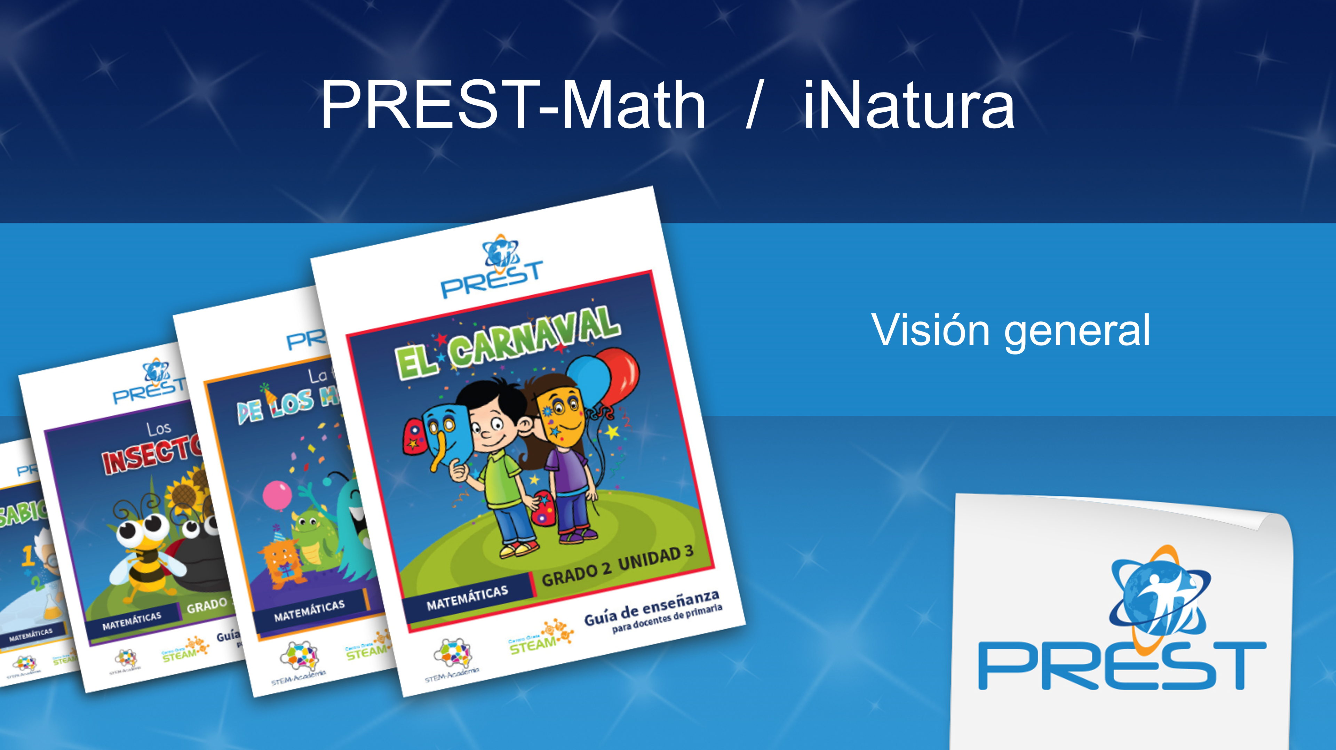
PREST-MATH
PREST-Math / iNatura
Visión general

Slide 15
La misión de PREST-Math
Identificar, sistematizar y difundir prácticas que promuevan un conocimiento rico y profundo.
Desarrollar una red de colaboración y experiencia
Construir, con nuestros colaboradores, un programa de educación matemática efectivo, basado en la evidencia y accesible para todos, desde preescolar hasta el final de la escuela primaria
Notes:
Identifier, systématiser et diffuser les pratiques qui favorisent des connaissances riches et approfondies.
Développer un réseau de collaboration et d'expérience
Construire, avec nos partenaires, un programme d’éducation mathématique efficace, fondé sur des données probantes et accessible à tous, de la maternelle jusqu’à la fin du primaire.

Slide 16




Origen del proyecto PREST-MATH
Ministerio de Educación de Colombia
Universidad de los Andes, Colombia
Universidad Nacional, Colombia
Universidad Externado, Colombia
Notes:
Il y a 10 ans, nous nous sommes présentés devant les gens du ministère de l’éducation de la Colombie.
C’Était dans la période d’une réforme en mathématique.

Slide 17







Colaboración con organizaciones de 9 países
Notes:
Programme after school qui est mis en place par une industrie qui encourage les enfants à avoir du plaisir à faire des math et des sciences et à améliorer leur compréhension des math et des sciences.

Slide 18
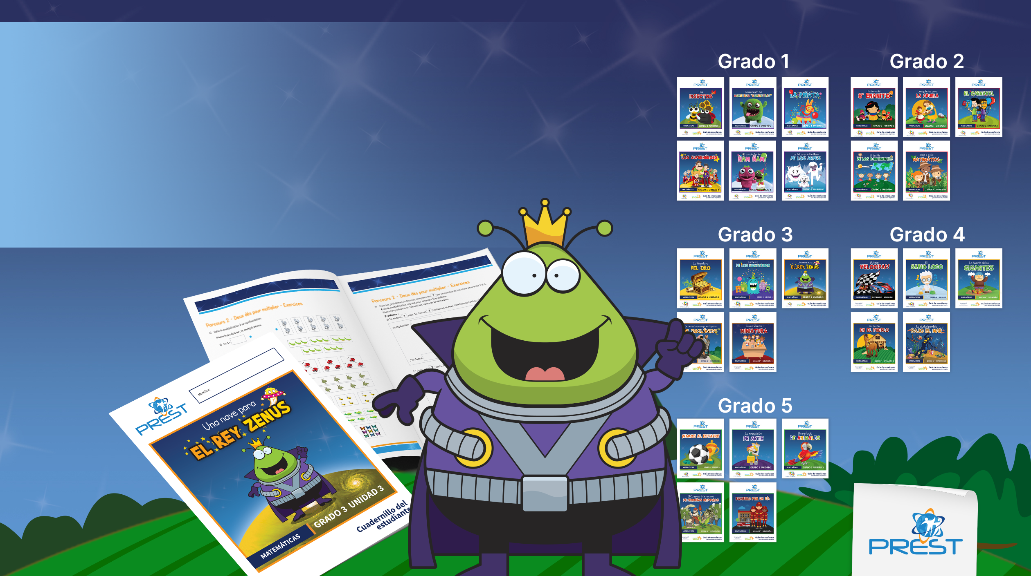
Programa completo para
preescolar y primaria

Slide 19
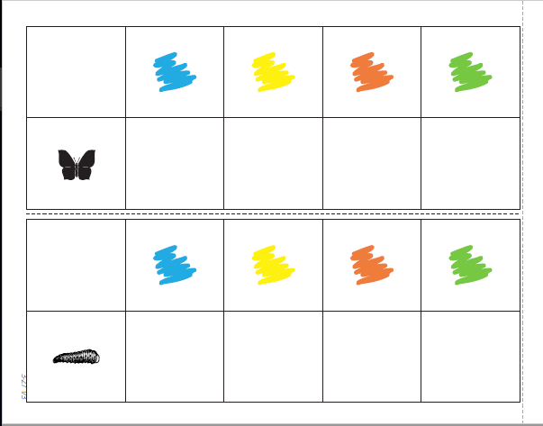
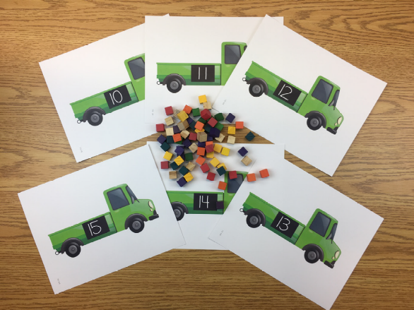





Despertar a las matemáticas en niños de 4 y 5 años
4 años y 5 años
Programa de Concienciación sobre las Matemáticas, que incluye:
- Funciones ejecutivas
- Motricidad gruesa
- Motricidad fina
Motricidad fina
Motricidad gruesa

Slide 20
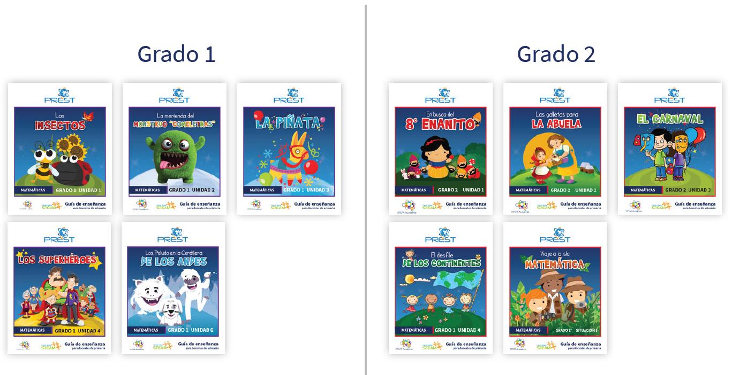
Las colecciones

Slide 21
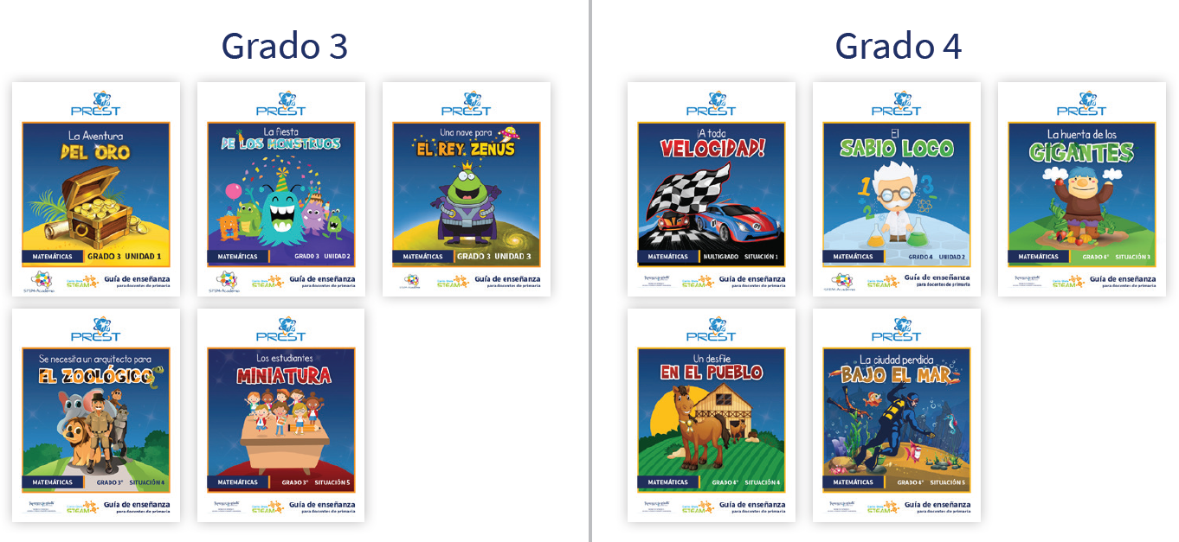
Las colecciones

Slide 22
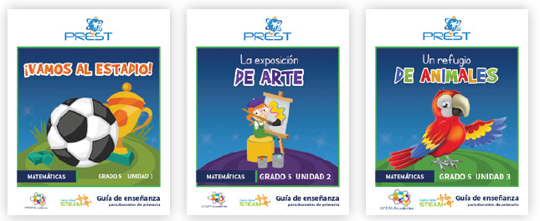
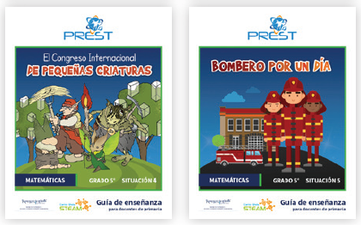


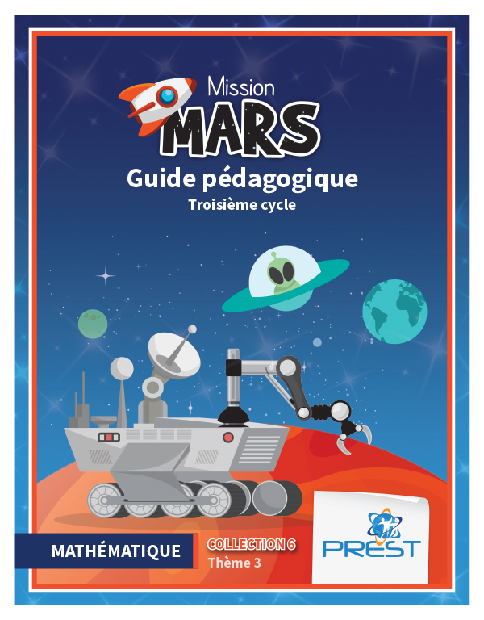


Las colecciones
5
6

Slide 23


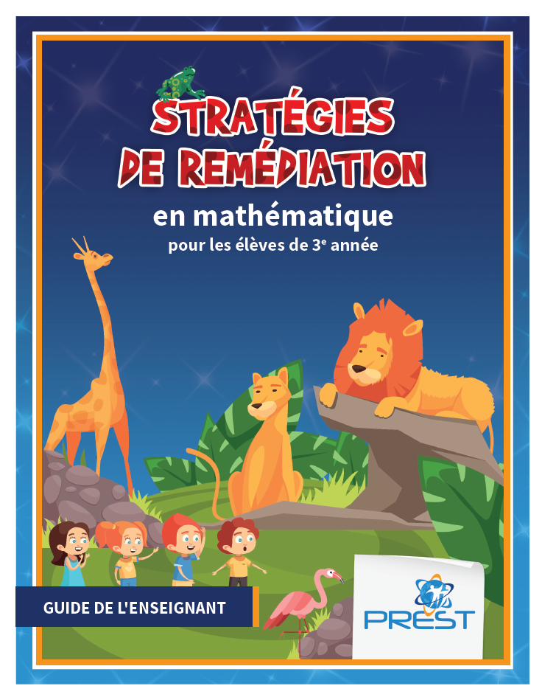

Programa de remediación por cada grado

Slide 24
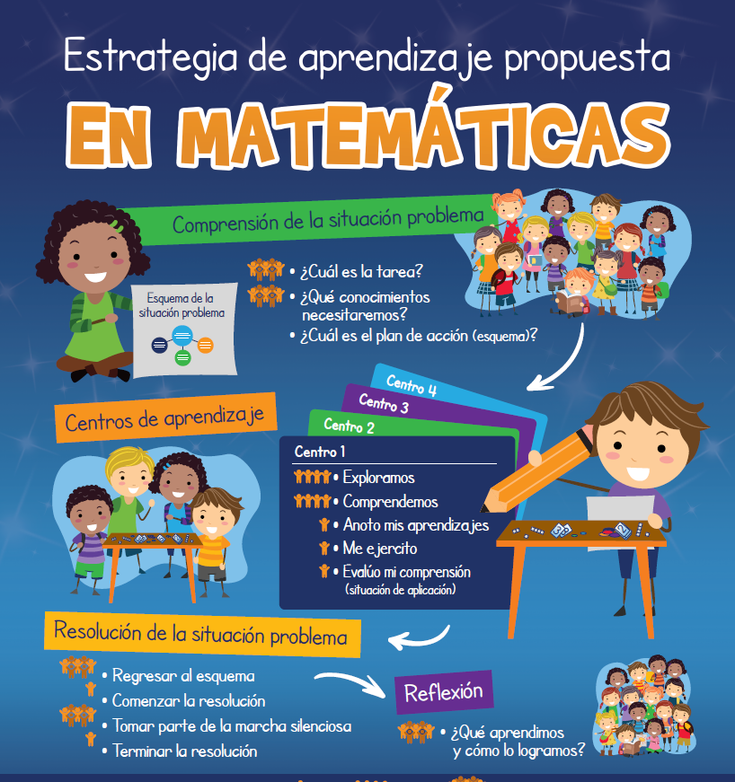
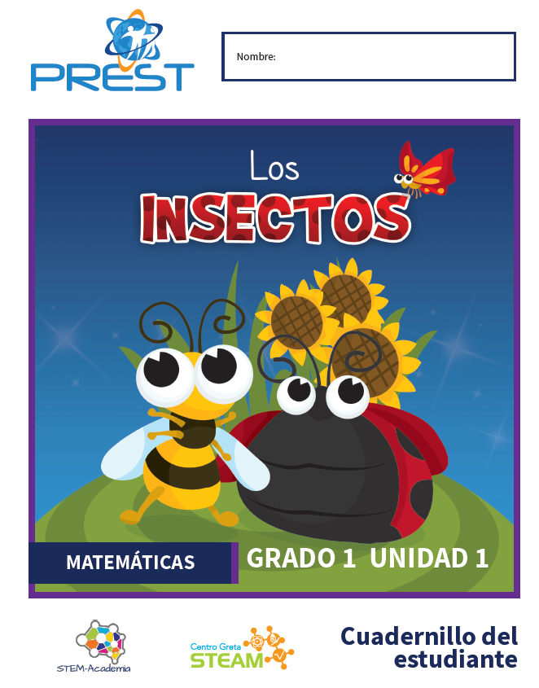
Estructura de cada unidad

Slide 25

A
Presentar y entender la situación problema

Slide 26
A
Presentar y entender la situación problema
B
Centro de aprendizaje
Centro 1
Centro 2
Centro 3
Centro 4/5

Slide 27
A
Introduire et comprendre
la siuation-problème
Presentar y entender la situación problema
B
Centro de aprendizaje
Centro 1
Centro 2
Centro 3
Centro 4/5
C
Evaluar y consolidar

Slide 28
A
Introduire et comprendre
la situation-problème
Presentar y entender la situación problema
B
Centro de aprendizaje
Centro 1
Centro 2
Centro 3
Centro 4/5
C
Evaluar y consolidar
D
Resolver la Situación problema

Slide 29

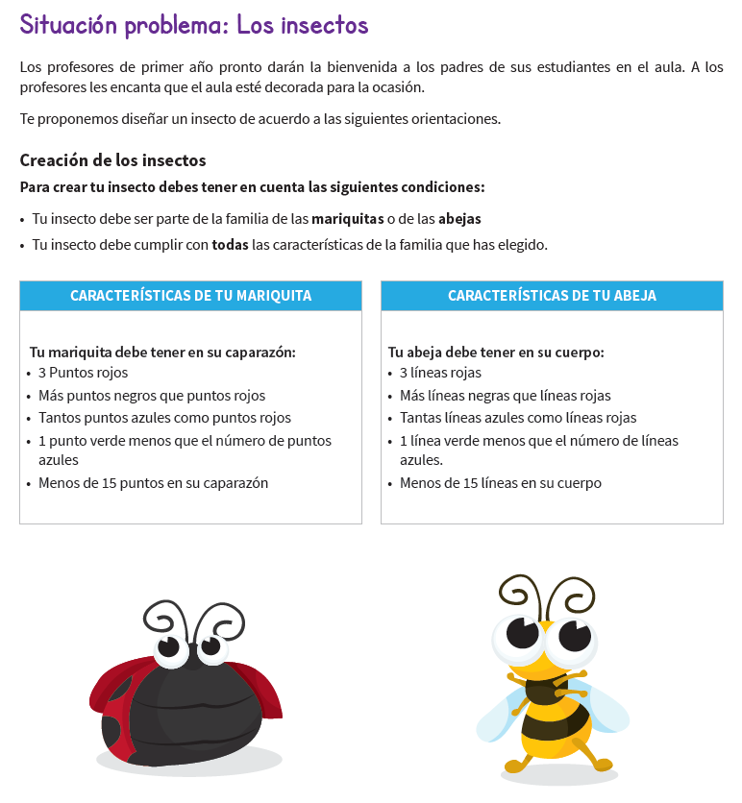
Situación problema
Abrir puertas emocionales y dar sentido al aprendizaje
A
La construcción del conocimiento tiene como punto de partida un reto que la clase debe resolver (uno por unidad).
Aprende a resolver tareas complejas
Aprender a estructurar una situación problema
Abordar el aprendizaje a través de la complejidad
Donner du sens à la mathématique en s’appuyant sur la compréhension des concepts et des processus mathématiques (Hiebert et Carpenter, 1992; MEQ, 2006a; MEQ, 2006b; MEQ, 2006c; Small, 2013);
recourir à la résolution de problèmes selon différentes intentions (Martin et Theis, 2009; ministère de l’Éducation de l’Ontario [MEO], 2006; MEQ, 2006a; MEQ, 2006b; MEQ, 2006c; Van de Walle et Lovin, 2007).

Slide 30
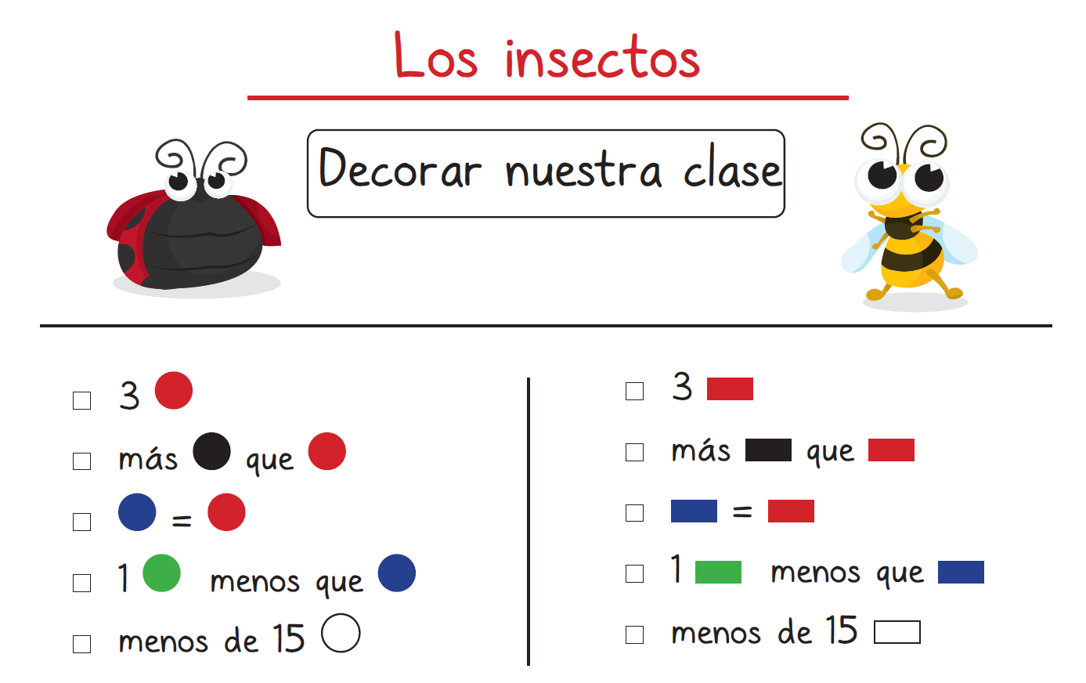
Situación problema
Abrir puertas emocionales y dar sentido al aprendizaje
A
La construcción del conocimiento tiene como punto de partida un reto que la clase debe resolver (uno por unidad).
Aprende a resolver tareas complejas
Aprender a estructurar una situación problema
Abordar el aprendizaje a través de la complejidad
Donner du sens à la mathématique en s’appuyant sur la compréhension des concepts et des processus mathématiques (Hiebert et Carpenter, 1992; MEQ, 2006a; MEQ, 2006b; MEQ, 2006c; Small, 2013);
recourir à la résolution de problèmes selon différentes intentions (Martin et Theis, 2009; ministère de l’Éducation de l’Ontario [MEO], 2006; MEQ, 2006a; MEQ, 2006b; MEQ, 2006c; Van de Walle et Lovin, 2007).

Slide 31

B
Centro de aprendizaje
Construir los conocimientos necesarios
Rutinas diarias de matemáticas
Enseñanza explicita (guía, Moodle y APP )
Modelización
Centro de manipulación (20 min)
Memoria colectiva
Ejercicio y consolidación
Evaluación y reajuste

Slide 32
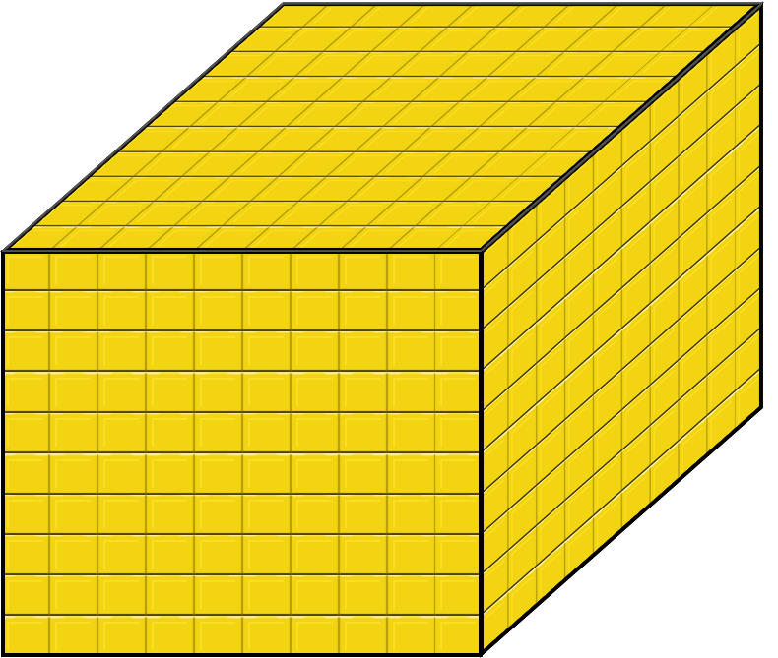
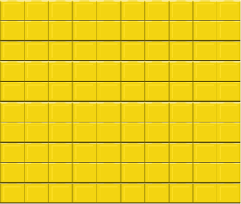

Ejemplo de una rutina

Slide 33
Ejemplo de una rutina
?

Slide 34
Ejemplo de una rutina
2345 + 5598

Slide 35
B
Centro de aprendizaje
Construir los conocimientos necesarios
Rutinas diarias de matemáticas
Enseñanza explicita (guía, Moodle y APP )
Modelización
Centro de manipulación (20 min)
Memoria colectiva
Ejercicio y consolidación
Evaluación y reajuste

Slide 36
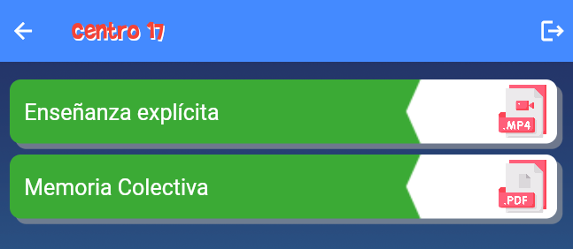
https://prest-cm.web.app/

Slide 37
B
Centro de aprendizaje
Construir los conocimientos necesarios
Rutinas diarias de matemáticas
Enseñanza explicita (guía, Moodle y APP )
Modelización
Centro de manipulación (20 min)
Memoria colectiva
Ejercicio y consolidación
Evaluación y reajuste
Notes:
Concret-semi-concret-symbolique

Slide 38
B
Centro de aprendizaje
Construir los conocimientos necesarios
Rutinas diarias de matemáticas
Enseñanza explicita (guía, Moodle y APP )
Modelización
Centro de manipulación (20 min)
Memoria colectiva
Ejercicio y consolidación
Evaluación y reajuste

Slide 39
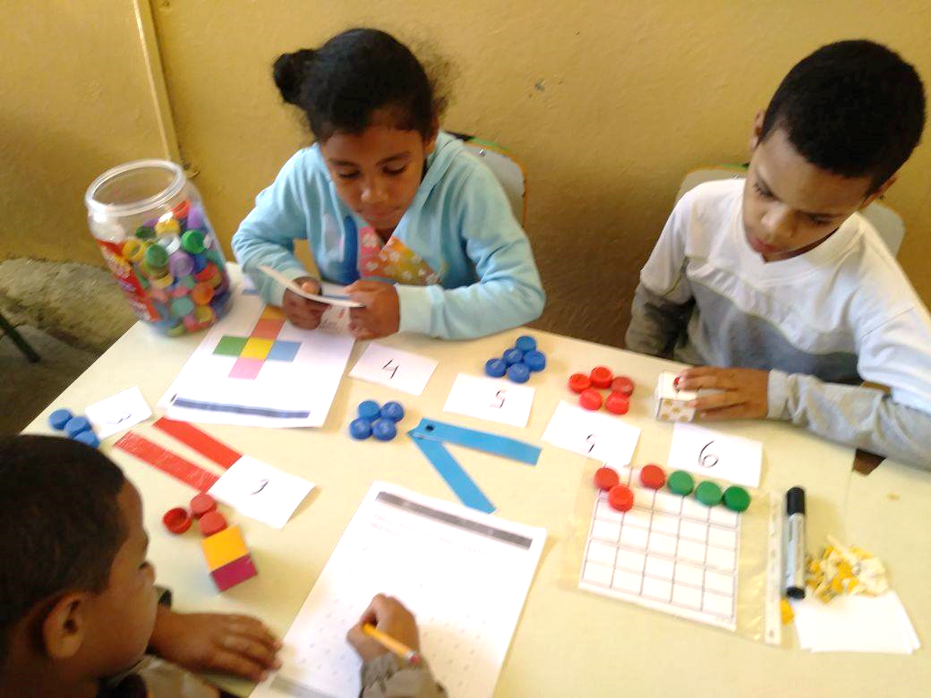
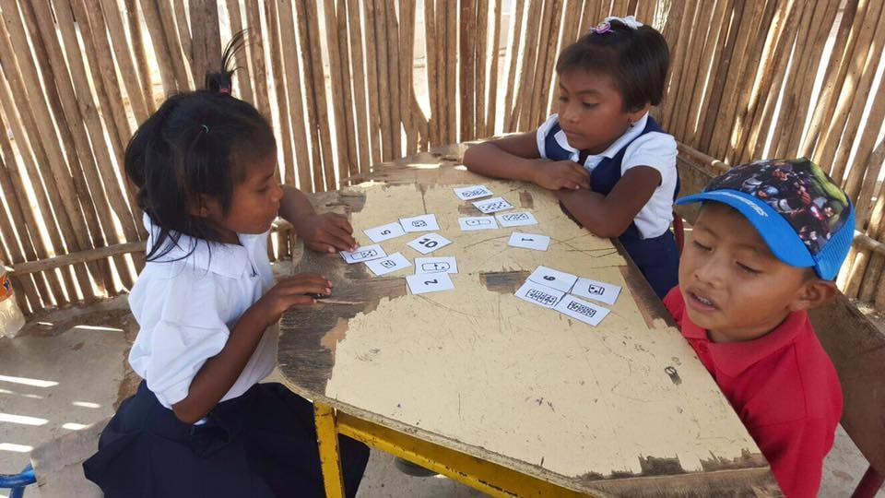
B
Centro de aprendizaje
Desarrollar la autonomía y el sentido de autoeficacia
Uso de equipos de manipulación sencillos, accesibles o muy económicos
Los niños trabajan en diadas y desarrollan su autonomía e interés por las matemáticas.
La comprensión conceptual es vista como fundamento para la enseñanza-aprendizaje de las matemáticas por un gran número de autores (Ansari, 2015; Carpenter y Lehrer, 1999; Dionne, 1995; Herscovics y Bergeron, 1982; Hiebert y Carpenter, 1992; Consejo Nacional de Profesores de Matemáticas (NCTM), 2000; Panel Asesor Nacional de Matemáticas [NMAP], 2008; Pequeño, 2013; Estilínidos y estilínidos 2007; Van de Walle Lovin, Karp y Bay-Williams, 2013).
Notes:
Autonomie.
Les enfants s’expliquent bien entre eux. Les enfants communiquent entre eux en redisant dans leurs propres mots ce qu’ils ont compris.
Ils réinvestissent le vocabulaire mathématique.

Slide 40
B
Centro de aprendizaje
Construir los conocimientos necesarios
Rutinas diarias de matemáticas
Enseñanza explicita (guía, Moodle y APP )
Modelización
Centro de manipulación (20 min)
Memoria colectiva
Ejercicio y consolidación
Evaluación y reajuste

Slide 41
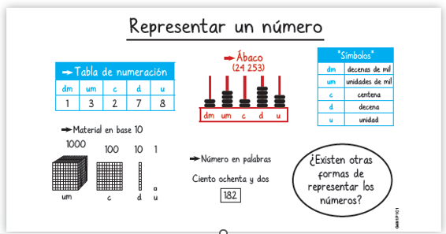
B
Centro de aprendizaje
Pensamiento Visible y Memoria colectiva
Después de unos 20 minutos en los centros de manipulación, la clase pone en común su aprendizaje para construir una memoria colectiva de lo aprendido durante el día y luego realiza ejercicios de consolidación.
Vincular diferentes elementos de un concepto o entre conceptos (Carpenter y Lehrer, 1999; Dionne, 1995; Hiebert y Carpenter, 1992; NCTM 2014; Schneider, Rittle-Johnson y Star, 2011; Rittle-Johnson, Siegler y Alibali, 2001; Van de Walle et al., 2013).
Notes:
Redire dans nos mots ce qu’on a découvert ou compris de la manipulation.
Synthétiser. Faire la clôture.
Créer une ressource externe qui pourra être consulter tout au long de la période d’exercices et de la résolution de problème.
On n’a pas à apprendre par cœur.

Slide 42
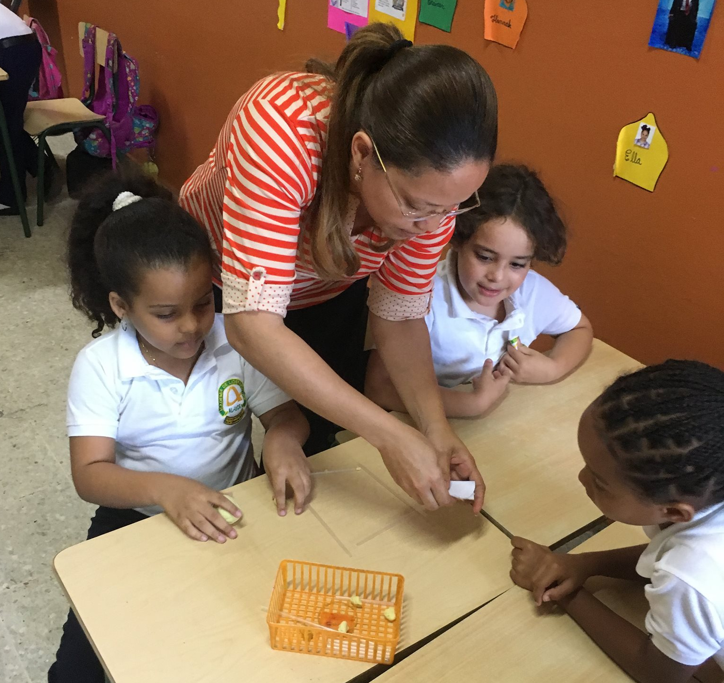
B
Centro de aprendizaje
Diferenciación
Permite al maestro intervenir con los niños que tienen más dificultades.
DeBlois (2014, p.236) establece una diferencia entre comprensión y éxito: la comprensión "conducirá a una adaptación del conocimiento en juego para un conjunto de tareas", lo que no es necesariamente el caso cuando el estudiante tiene éxito sin comprensión. Así, la comprensión del concepto promoverá su movilización en otros contextos y permitirá al estudiante desarrollar conocimientos flexibles, transferibles y generalizables (Rittle-Johnson, Siegler y Alibali, 2001).
Hiebert y Carpenter (1992)2 también señalan que la comprensión conduce a un mayor conocimiento en matemáticas y reduce la cantidad de material que necesita ser memorizado, es decir, las conexiones hechas entre conceptos a través de la comprensión conceptual promueven la retención de los estudiantes.
Notes:
Cada centro de aprendizaje se desarrollan a lo largo de 4 sesiones de clase. Incluye 2 actividades de manipulación concreta en grupos de unos 20 minutos en dos sesiones diferentes. La propuesta incluye material de manipulación sencillo, accesibles y de bajo costo.
Durante los centros, los niños van además desarrollando su autonomía.

Slide 43
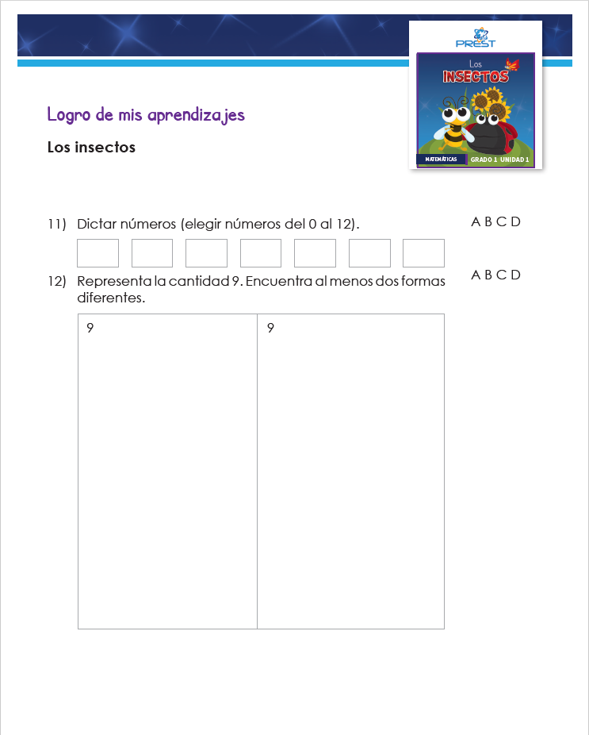
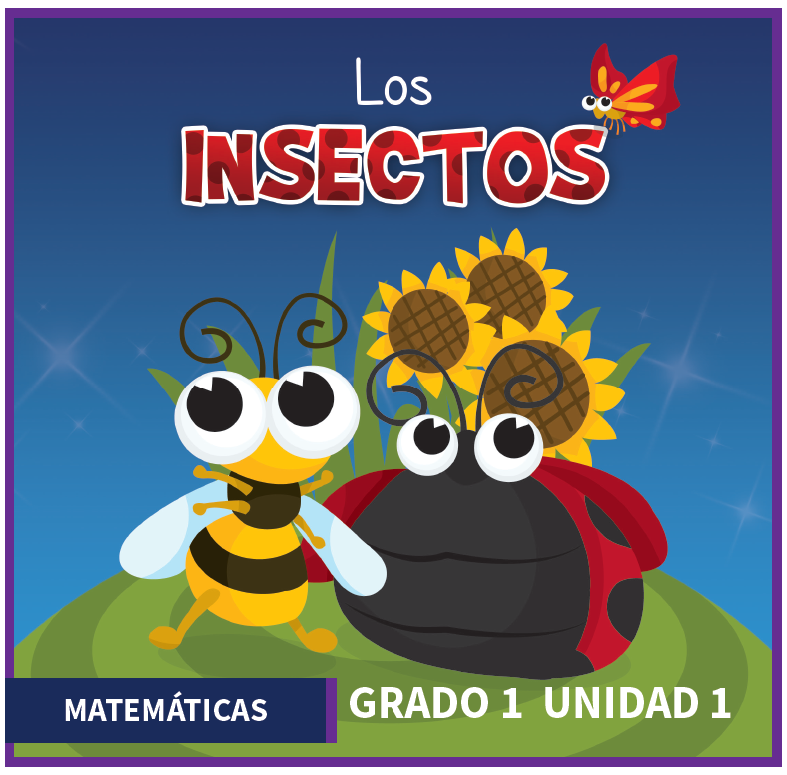
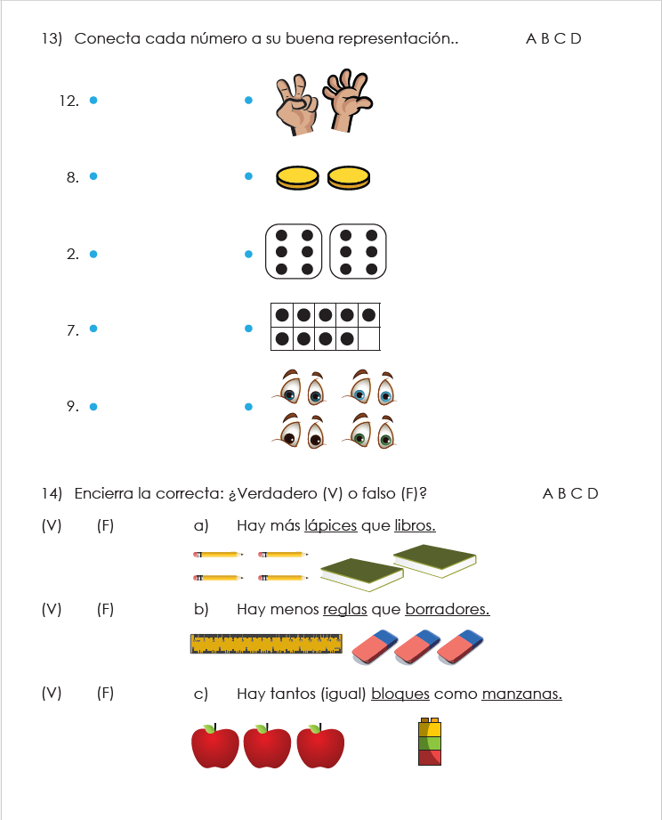

Evaluar y consolidar
B
C
Notes:
Après avoir réalisé tous les centres de manipulation, on propose aux élèves de faire une évaluation formative des connaissances acquises avant de réaliser la situation-problème.
Ce moment d’arrêt permet de faire un portrait de classe et de réguler son enseignement. Il est alors possible de revenir sur un concept ou processus plus fragile pour des élèves (groupes de besoin).

Slide 44
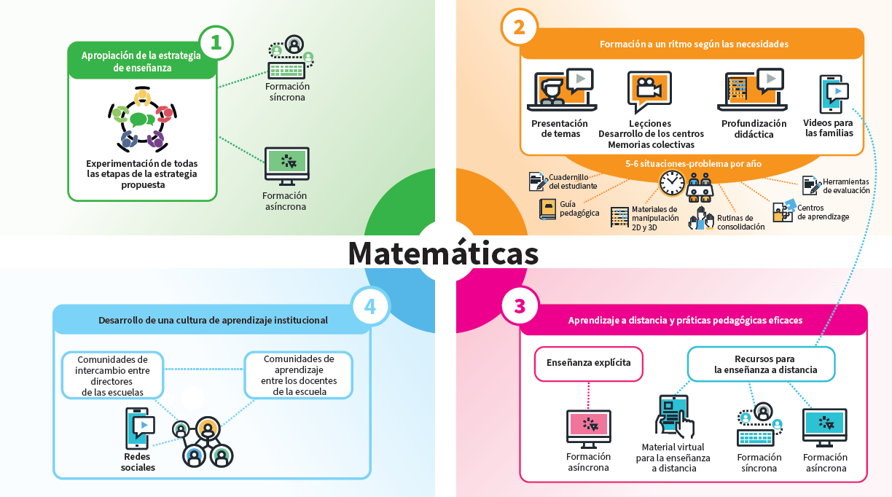
Ecosistema educativo completo para lograr una transformación profunda

Slide 45
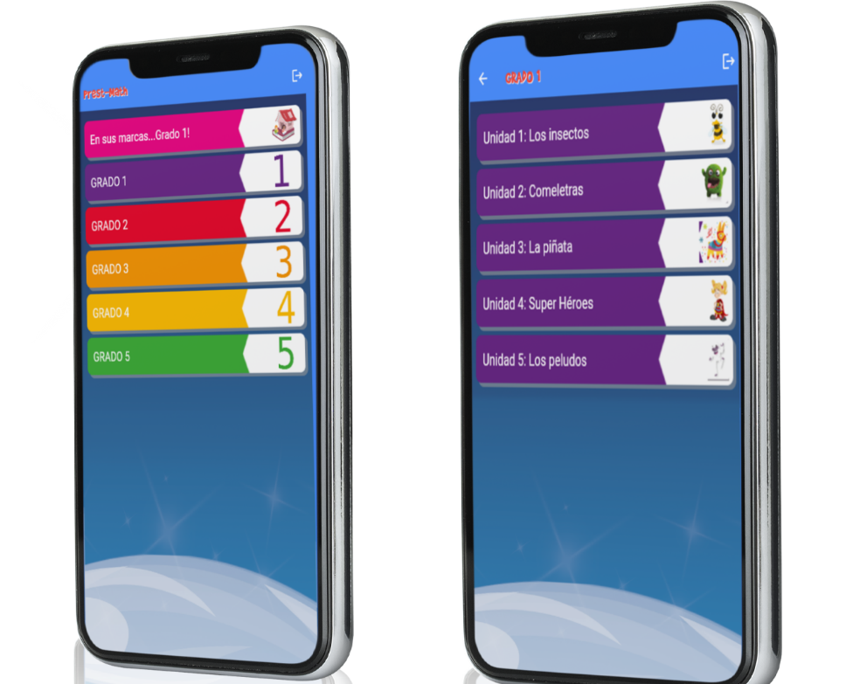
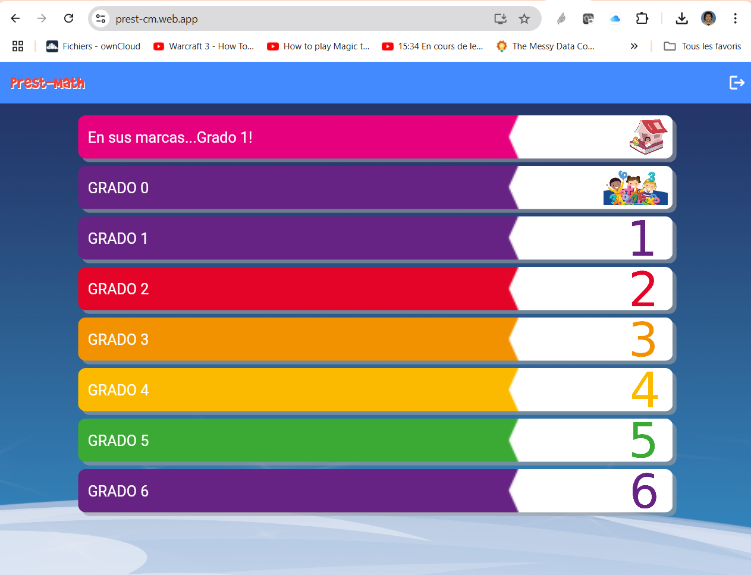
Formación continua justo a tiempo, accesible por:
Nuestra aplicación
Con computadora

Slide 46
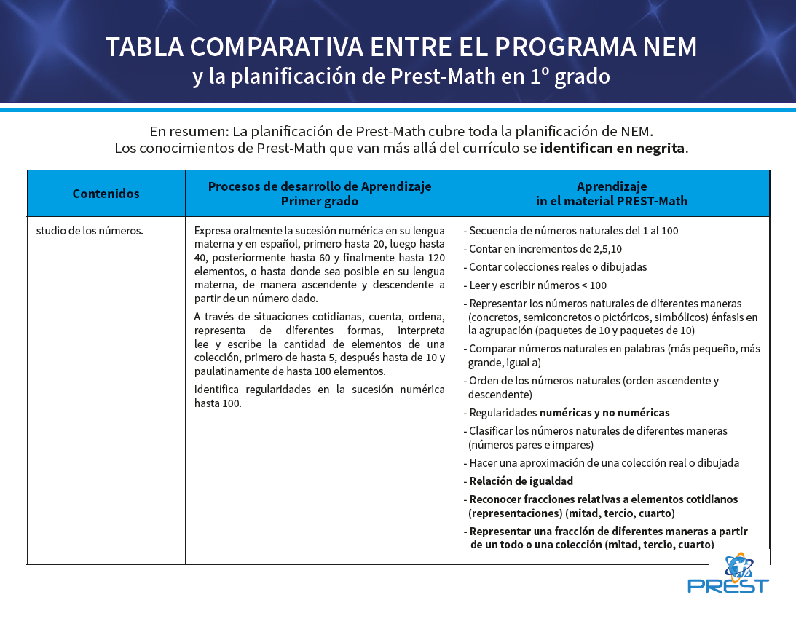
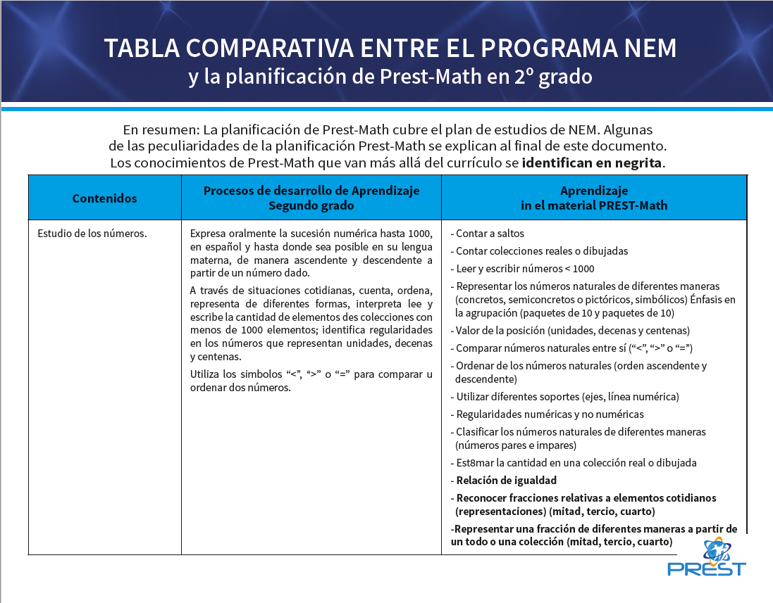
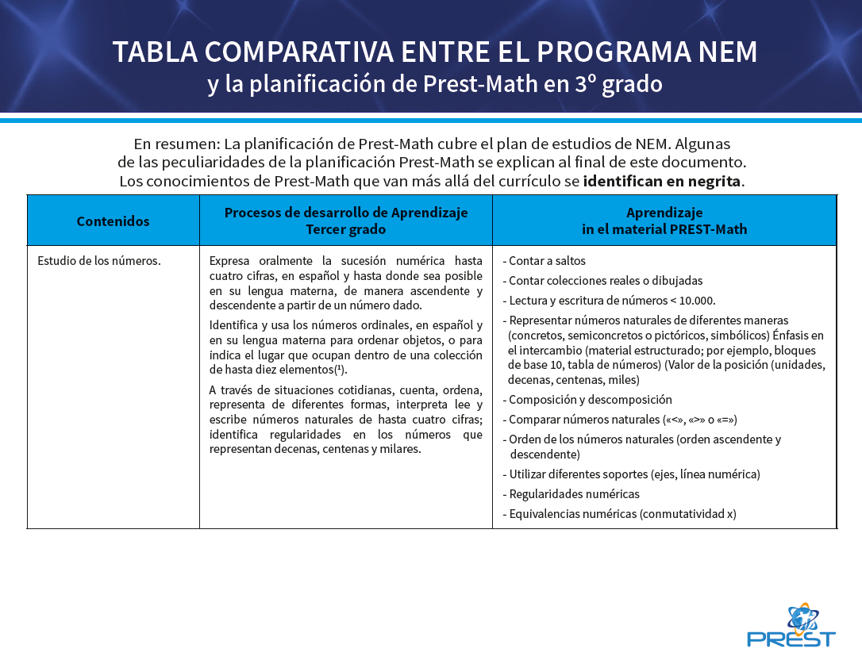
Programa de la Nueva Escuela mexicana y PREST-Math

Slide 47
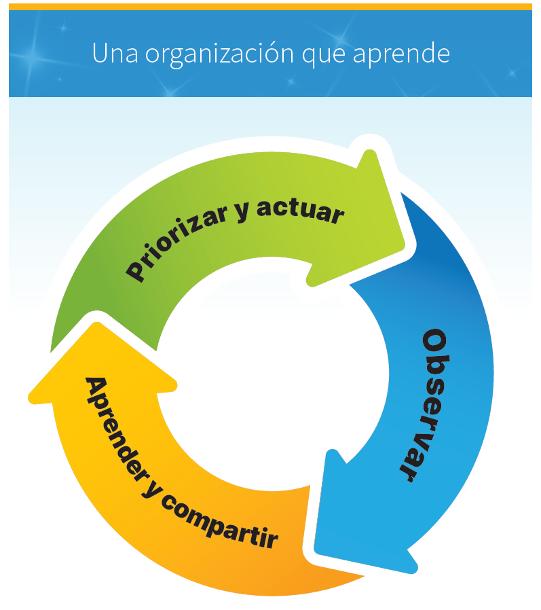
Rol crucial de la dirección y las figuras de acompañamiento

Slide 48
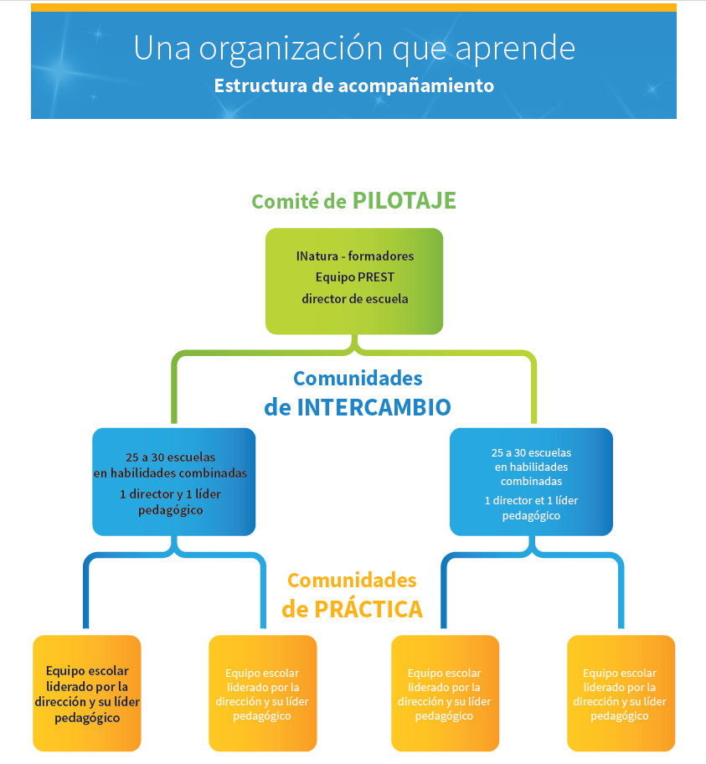
Rol crucial de la dirección y las figuras de acompañamiento

Slide 49
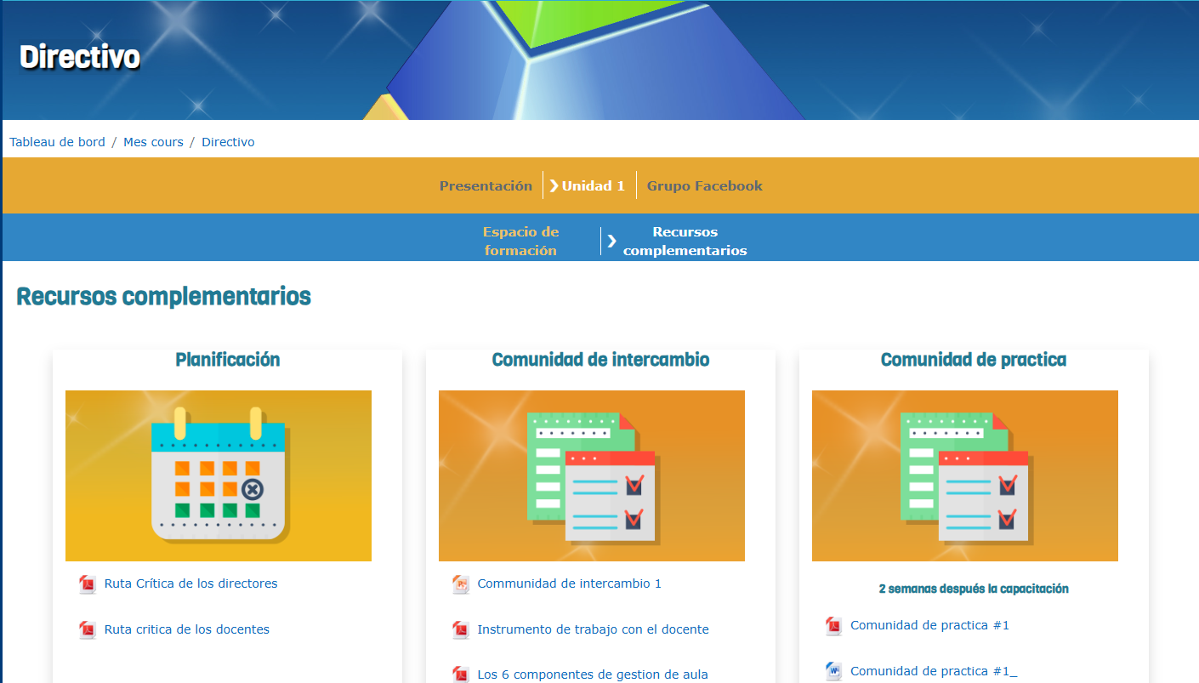
Rol crucial de la dirección y las figuras de acompañamiento

Slide 50
Ejemplos de proyectos en México en 24-25
Yucatán, Sonora, Chihuahua y Zacatecas

Slide 51
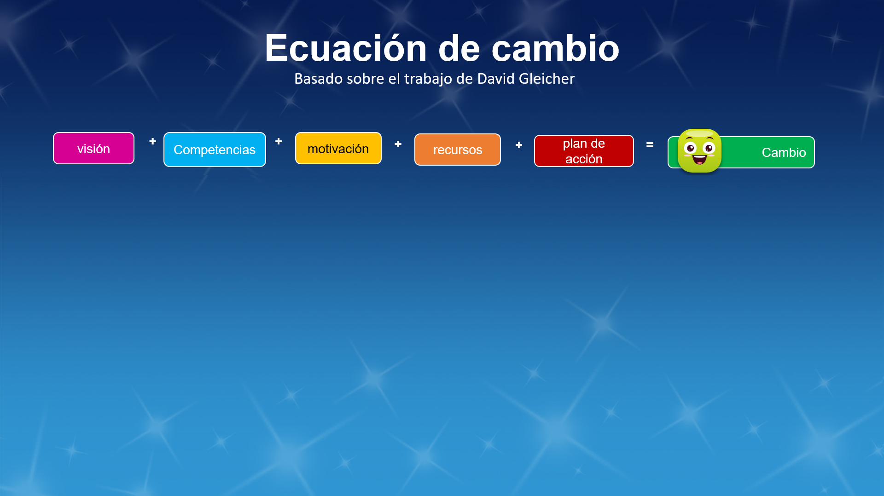

Slide 52
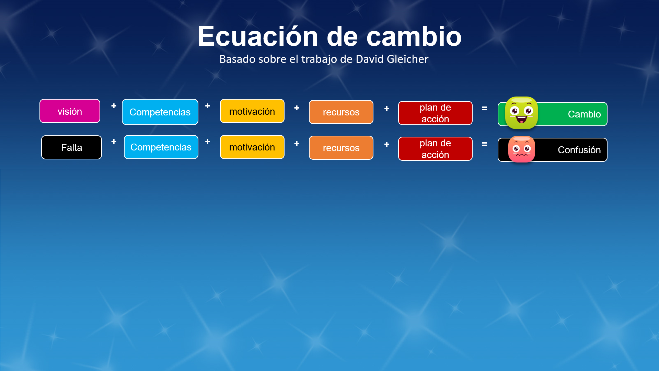

Slide 53
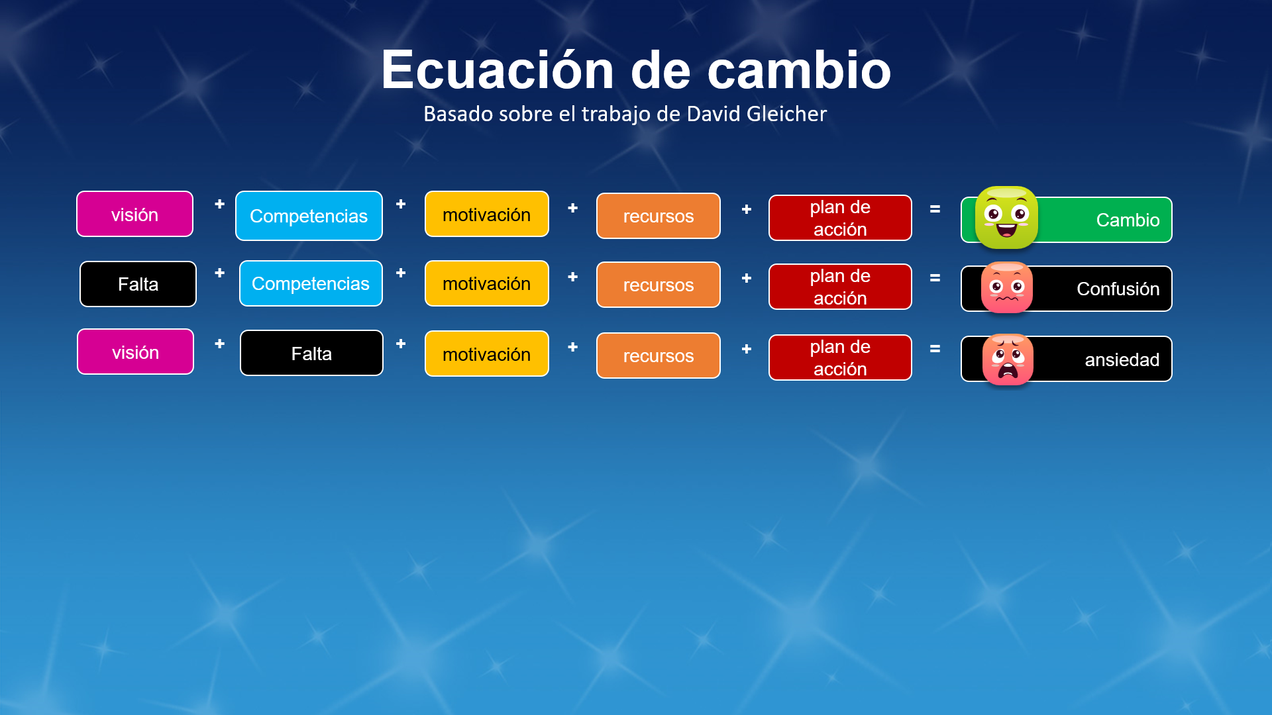

Slide 54
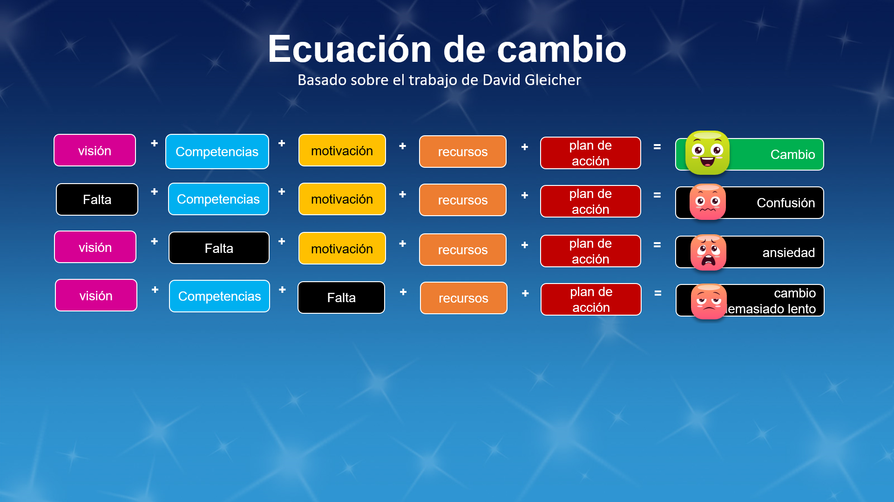

Slide 55
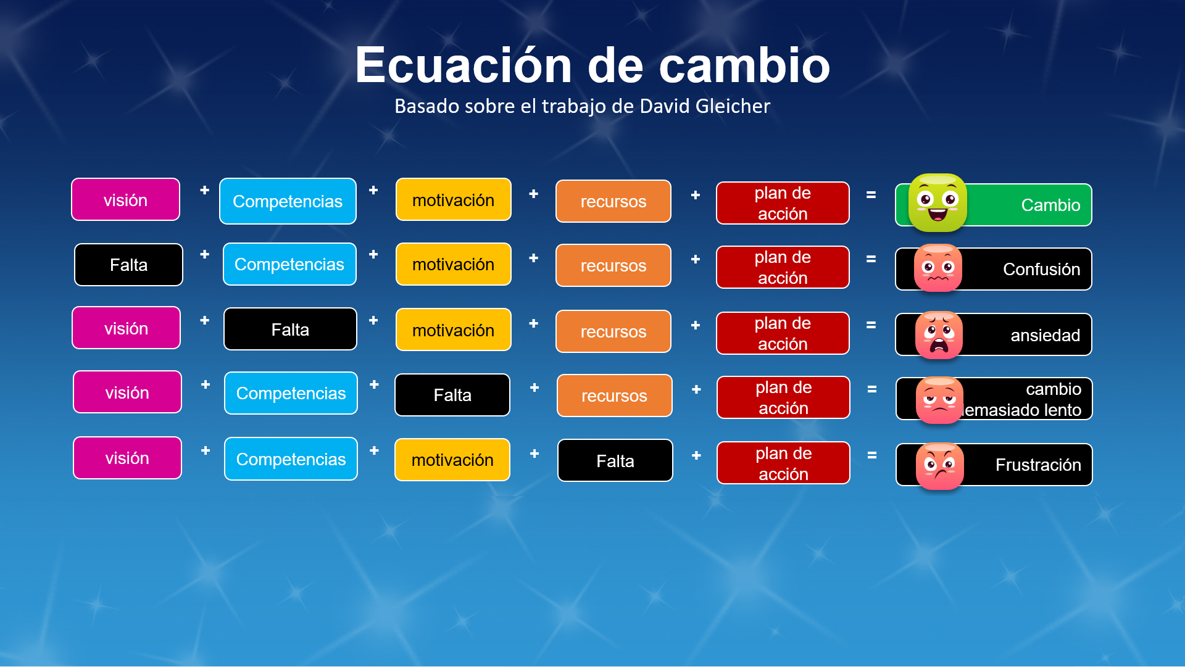

Slide 56
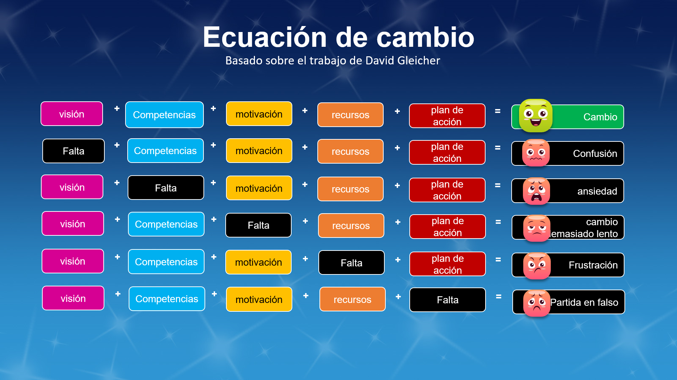

Slide 57

Gracias por su atención
Stéphan Baillargeon
Director de PREST
Sitio: prest-math.org
stephan.baillargeon@prest-math.org
Whatsap: +1 418 313-2782

Slide 58
Contexto educativo y de la educación continua en Quebec
Quebec está dividida en 61 Centros de Servicios Escolares (CSS) francófonos.
La mitad de la población de Quebec vive en zonas rurales (aulas multigrado)
Cada docente debe participar en un proceso de formación continua de un mínimo de 30 horas al año.
PREST-Math colabora con los profesores de estos CSS y trata de identificar las mejores prácticas para ponerlas a disposición de todos los entornos escolares.

Slide 59
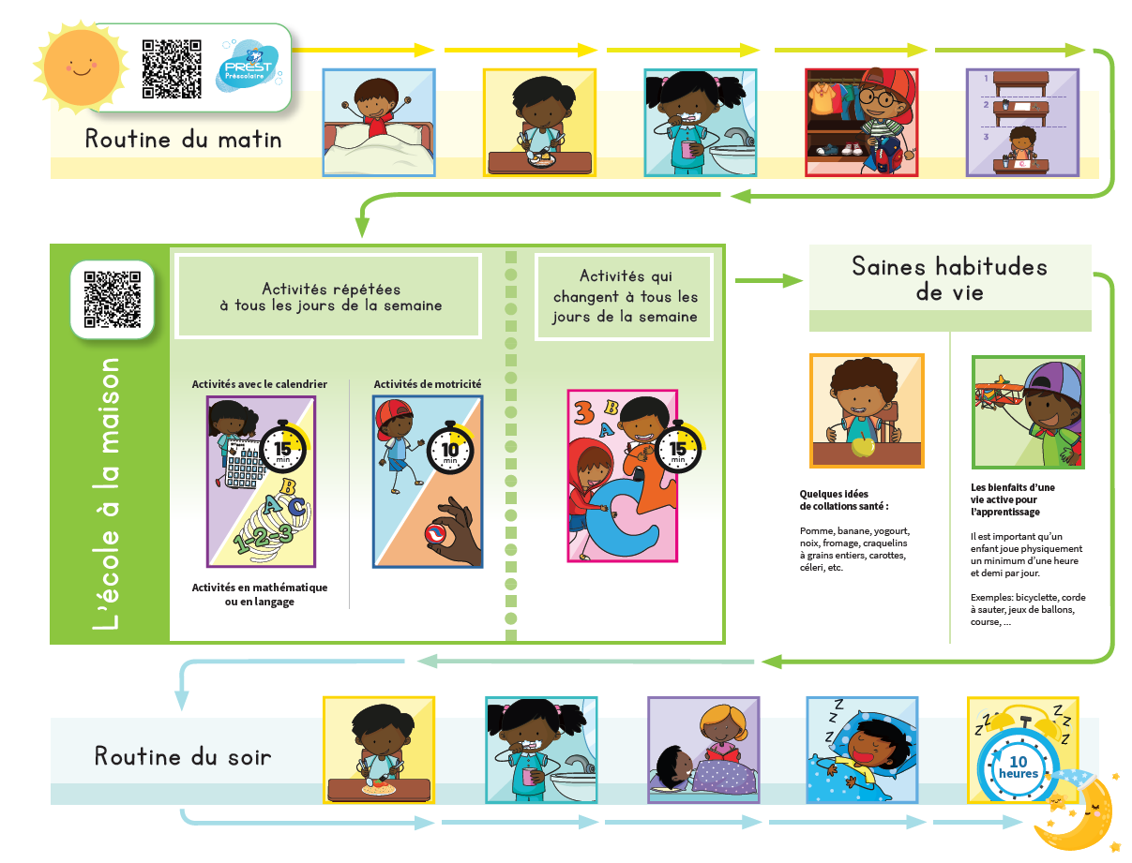
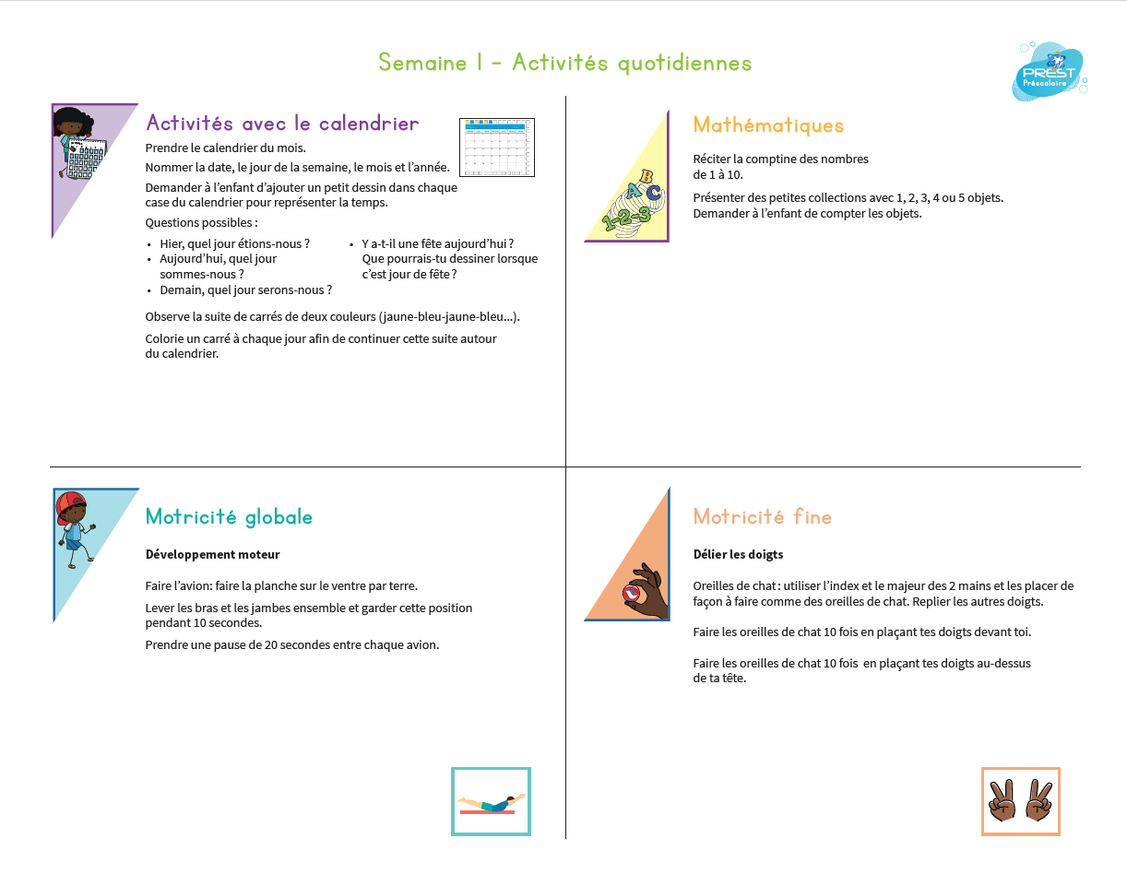
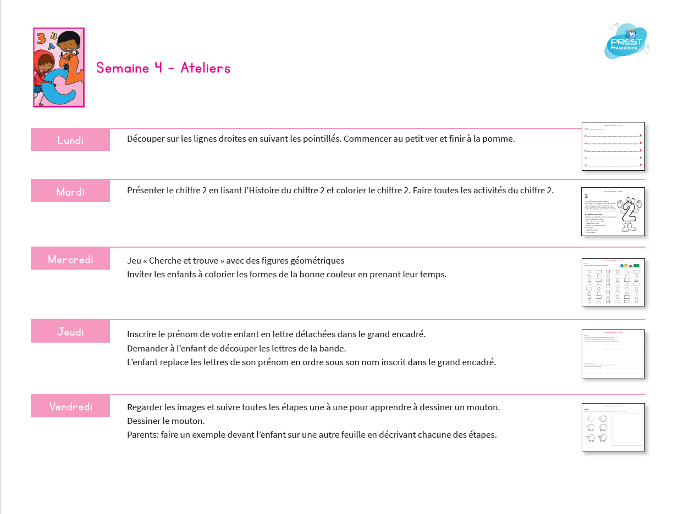
Preparación para la escuela primaria

